Slide 1


Eco-Classroom
Revue finale
Parreno Samuel, ROSA John et Mohamed Amine ZERYOUHI
BTS SN 2022 - Saint Jean-Baptiste de la Salle Avignon

Slide 2
Table des Matières
Pourquoi ce projet ?
Présentation du cahier des charges
Présentation de l’application
Conclusion

Slide 3
Pourquoi ce projet ?
Expression du besoin
Économiser de l’énergie
ECO-
Classroom
Éviter de se déplacer
fréquemment
Assurer un renouvellement de l’air

Slide 4
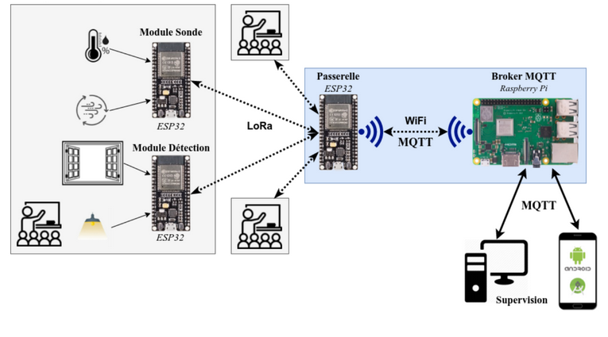
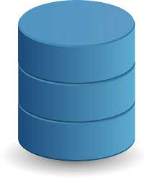
Synoptique du Système
Passerelle : -Récupérer les données en LoRa
- Relayer vers le Raspberry Pi en WiFi
Raspberry Pi :
-Récupérer les données
-Publier les données aux clients
ESP32 1 :
mesure la température , l'humidité, la
qualité d’air
ESP32 2 : détecter l’état des fenêtres et l’état des
lumières, la présence dans une salle (option)
LoRa : Technologie de communication radio bas débit et très longue portée
Stockage des données : nom, description, indice de confort , les mesures, l'état des fenêtres et des lumières

Slide 5
Cahier des charges
Réaliser une application desktop PC codée en C++ avec le framework Qt.
L’utilisateur pourra :
● Voir la liste des salles
● Voir les données associées à chaque salle :
○ Nom, Lieu, Description, Superficie
○ Température
○ Indice de confort
○ L’état des fenêtres
○ L’état des lumières
○ Qualité d’air
● Editer les informations d’une salle
● Rechercher avec des critères

Slide 6
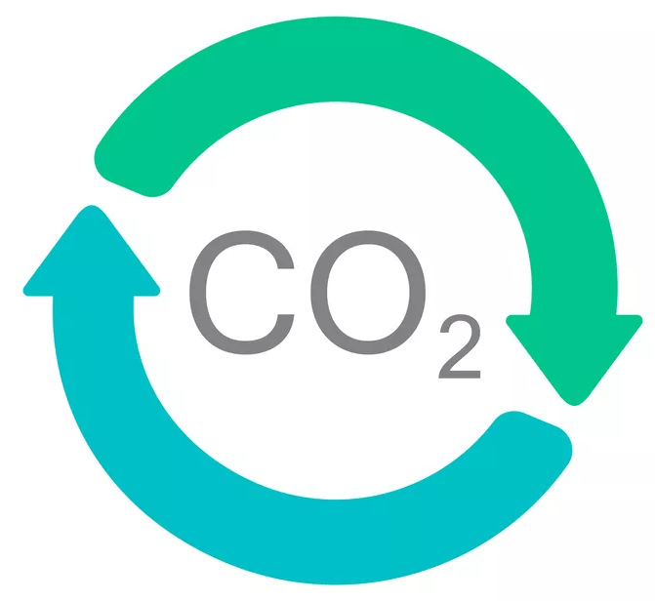
Qualité d’air
Réglementation en matière d'aération des locaux
Concentration en CO2 dans l’air intérieur des bâtiments : habituellement comprise entre 350 et 2500 ppm environ
Pour les bâtiments non résidentiels : seuil maximal fixé à 1000 ppm avec une tolérance à 1300 ppm dans les locaux où il est interdit de fumer
Notes:
ppm = partie par million est la fraction valant 10^{–6}, c'est-à-dire un millionième
On utilise surtout le ppm pour exprimer une fraction massique (proportion d’un composant dans un mélange) 1 ppm = 1 mg/kg

Slide 7

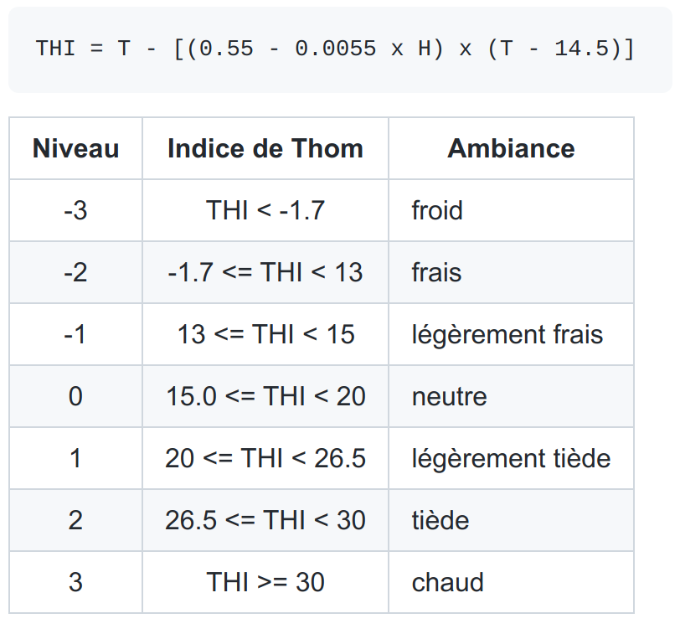
Confort thermique
Aucune réglementation spécifique
Indice THI (Temperature Humidity Index) de Thom calculé avec :
T la température de l’air (en °C) et
H l’humidité relative (en %)
Bonnes conditions pour une salle de classe : 19-21°C et 45-55 %

Slide 8
L’équipe
Étudiant 1 EC Mesurer les grandeurs température, humidité et qualité de l’air (CO2 et COV en option) Afficher les données mesurées Déterminer l’indice de confort thermique et de qualité de l’air Dialoguer via une liaison sans fil ROSA John | Étudiant 1 EC Détecter l’état ouverture/fermeture des fenêtres et l’état allumé/éteint des lumières Mesurer la luminosité Signaler l’état des détections Dialoguer via une liaison sans fil Parreno Samuel | Étudiant 1 IR Afficher les données (informations sur la salle, états, mesures, indice de confort et qualité de l’air) d’une salle Communiquer avec les modules Rechercher avec des critères Éditer les informations associées à une salle Zeryouhi Mohamed Amine

Slide 9







Ressources logicielles
Environnement de développement : | Qt Creator
Bibliothèque logicielle : | Qt 5.12.8, QtMqtt
Gestionnaire de versions : | Git (Hébergement : Github)
Générateur de diagrammes UML : | BOUML 7.11
Planification : | Beesbusy
Gestion de projet logiciel : | Jira
Système d’exploitation du poste de développement : | Ubuntu 20.04.1
Base de données : | SQLite 3.38.5

Slide 10
Planification des tâches
Cas d’utilisations | Priorité | Itération
Visualiser la liste des salles | Haute | 1
Dialoguer avec les modules | Haute | 1
Visualiser une salle | Moyenne | 2
Editer les informations d’une salle | Moyenne | 2
Rechercher avec des critères | Bas | 3
.
Notes:
Mohamed

Slide 11
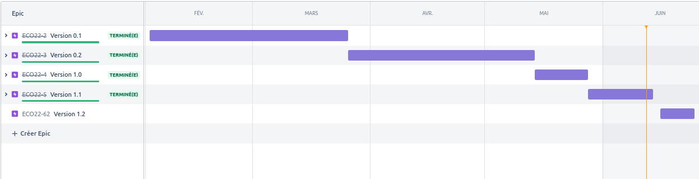
Planification (Jira)

Slide 12
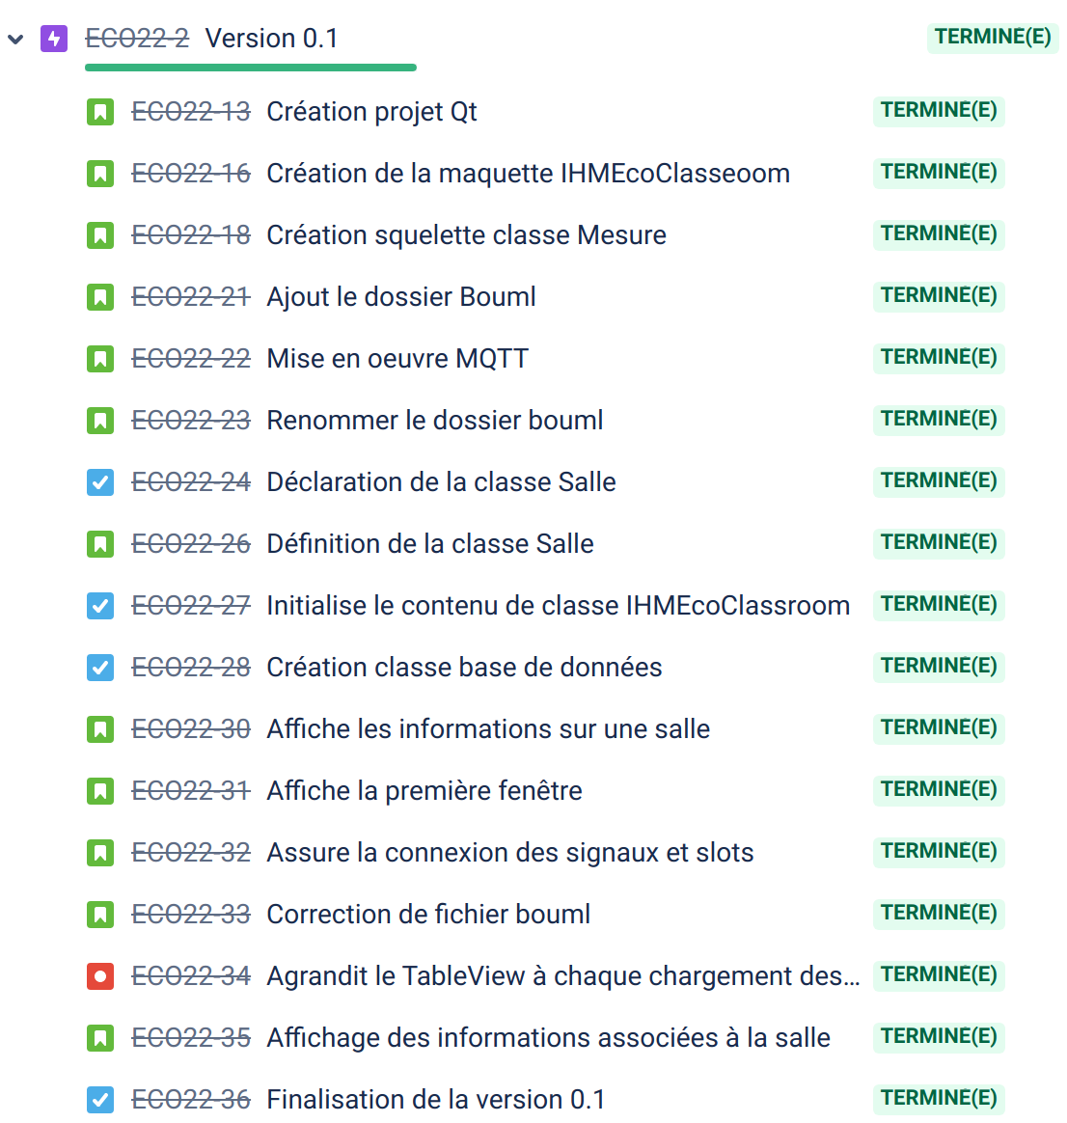
La version 0.1

Slide 13
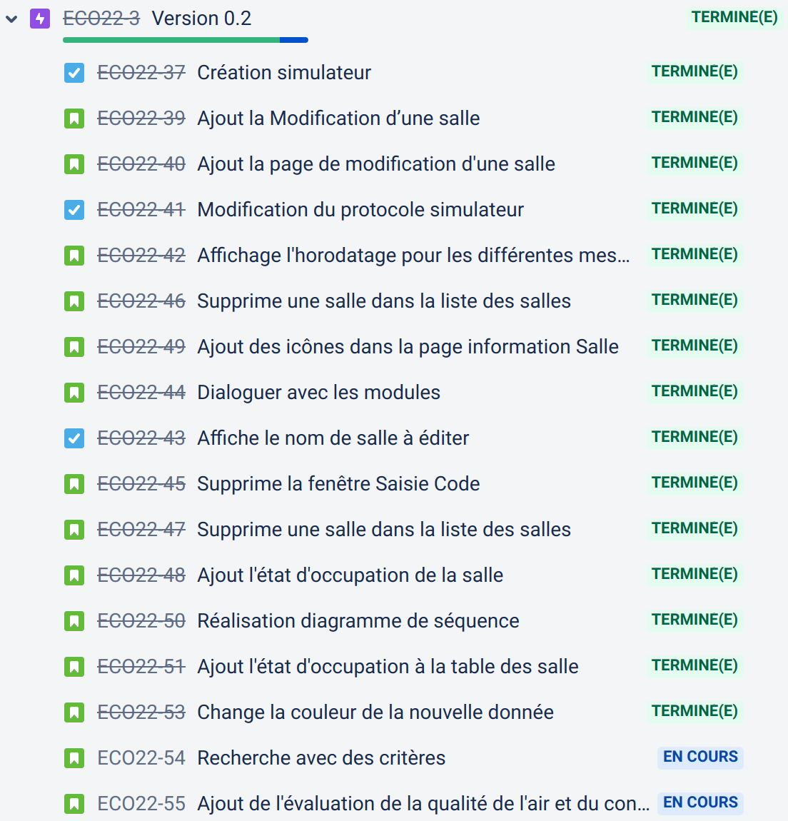
La version 0.2

Slide 14
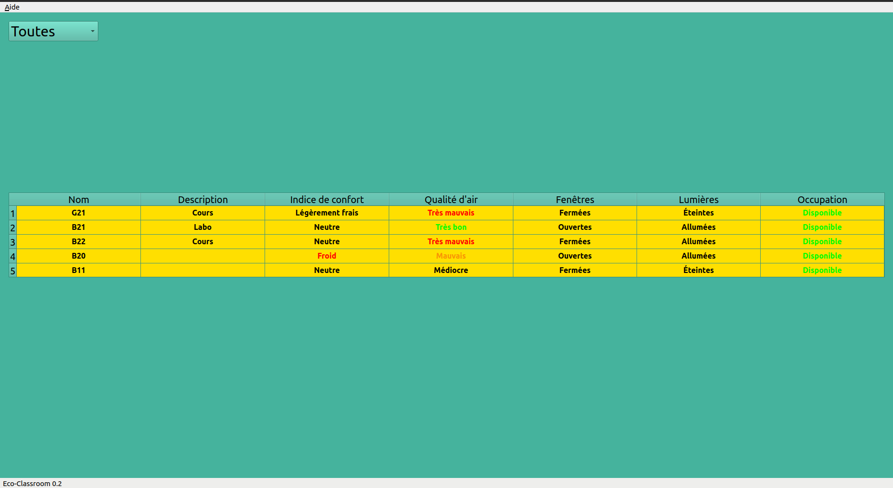
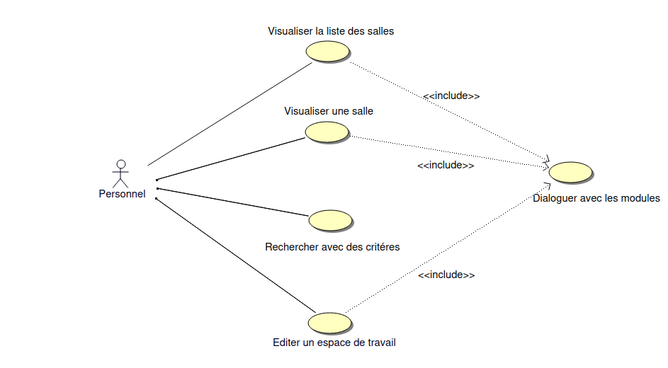
Cas d'utilisation
CU - Visualiser la liste des salles
.
Notes:
Transition : Montrer les IHM pour chaque cas d’utilisation

Slide 15
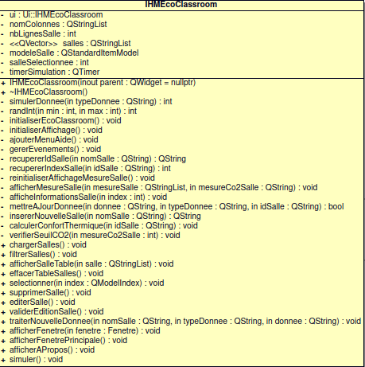
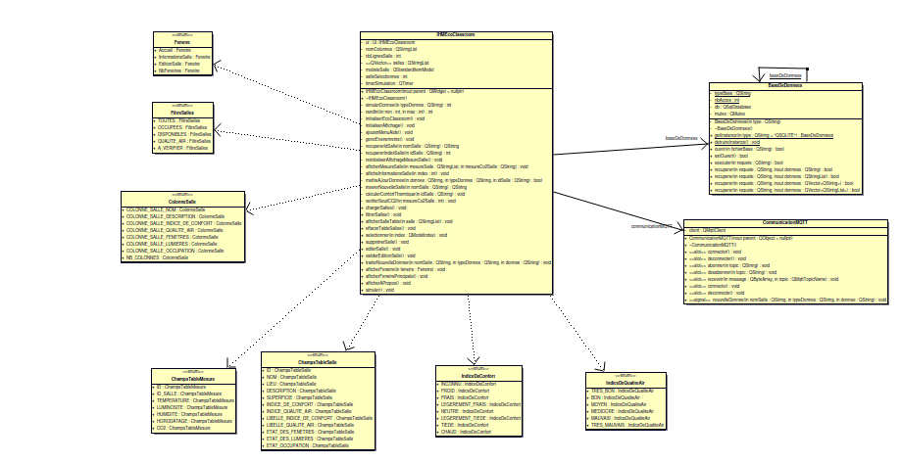
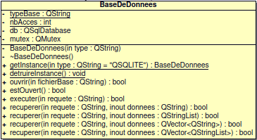
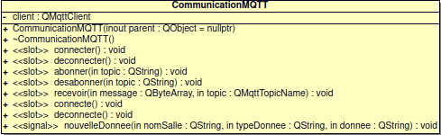

Diagramme De classe

Slide 16


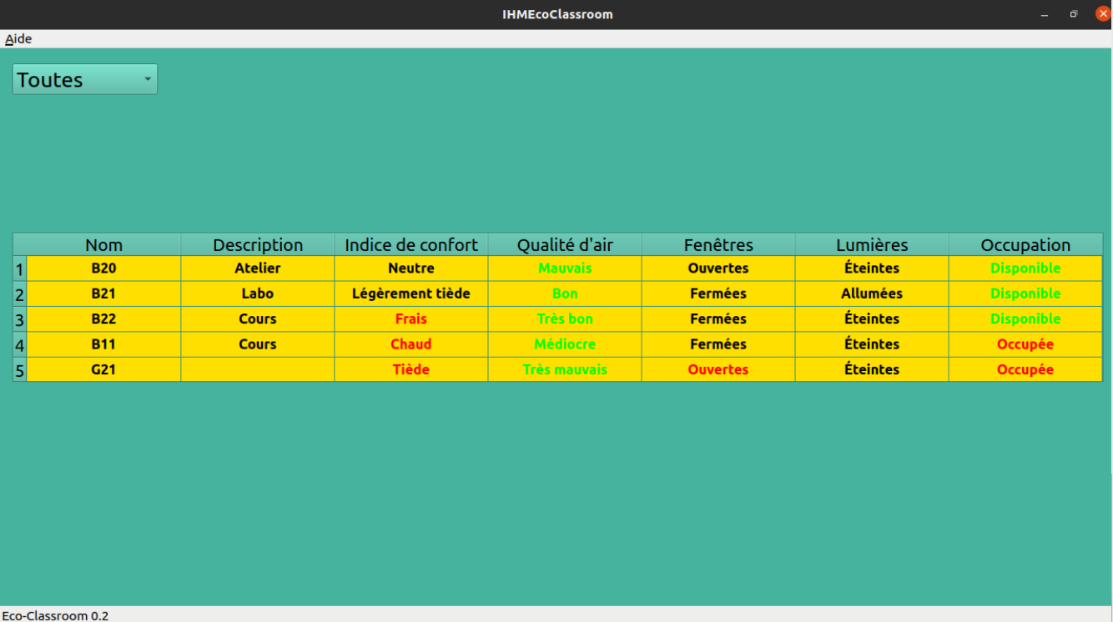
Base de données
Base de données relationnelle SQLite
eco-classroom.db
Récupérer les données depuis la base de données
Ajouter des données à la base de données
Les afficher dans l’IHM

Slide 17
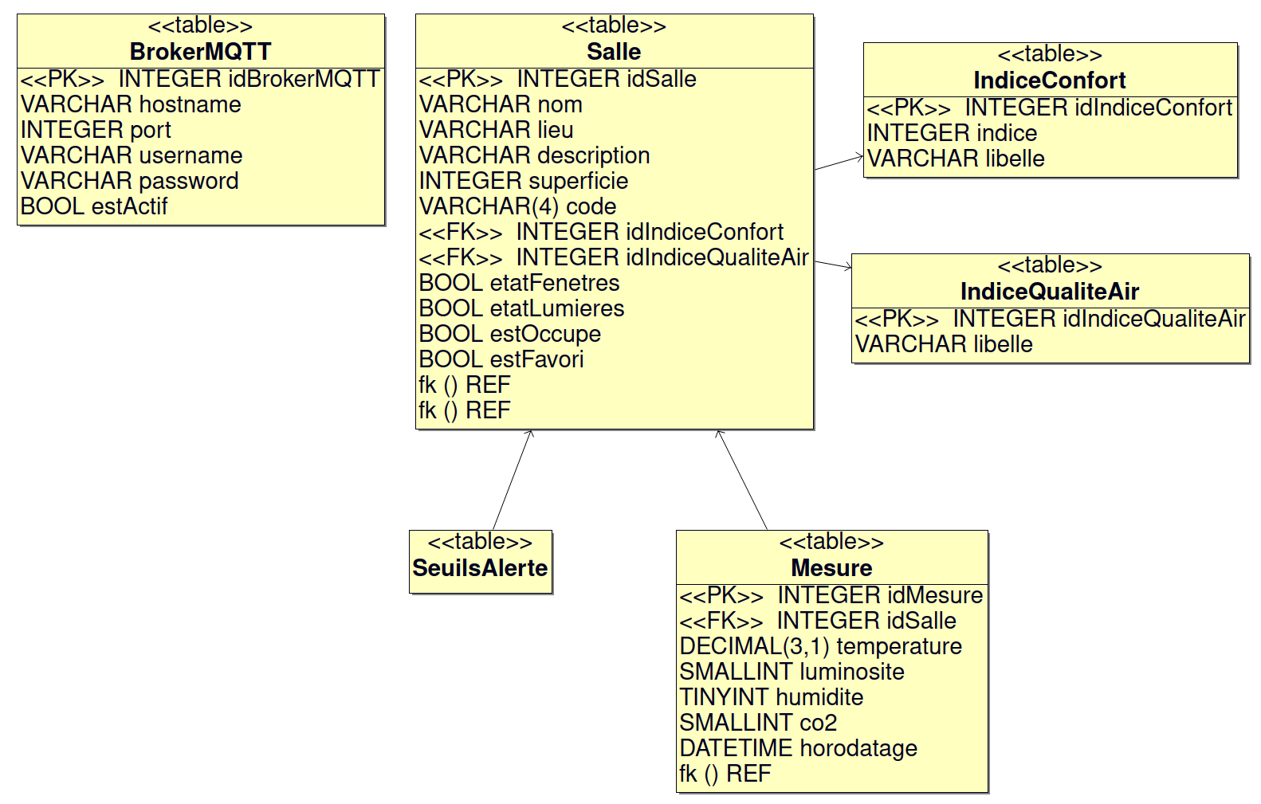
Structure de la base de données

Slide 18
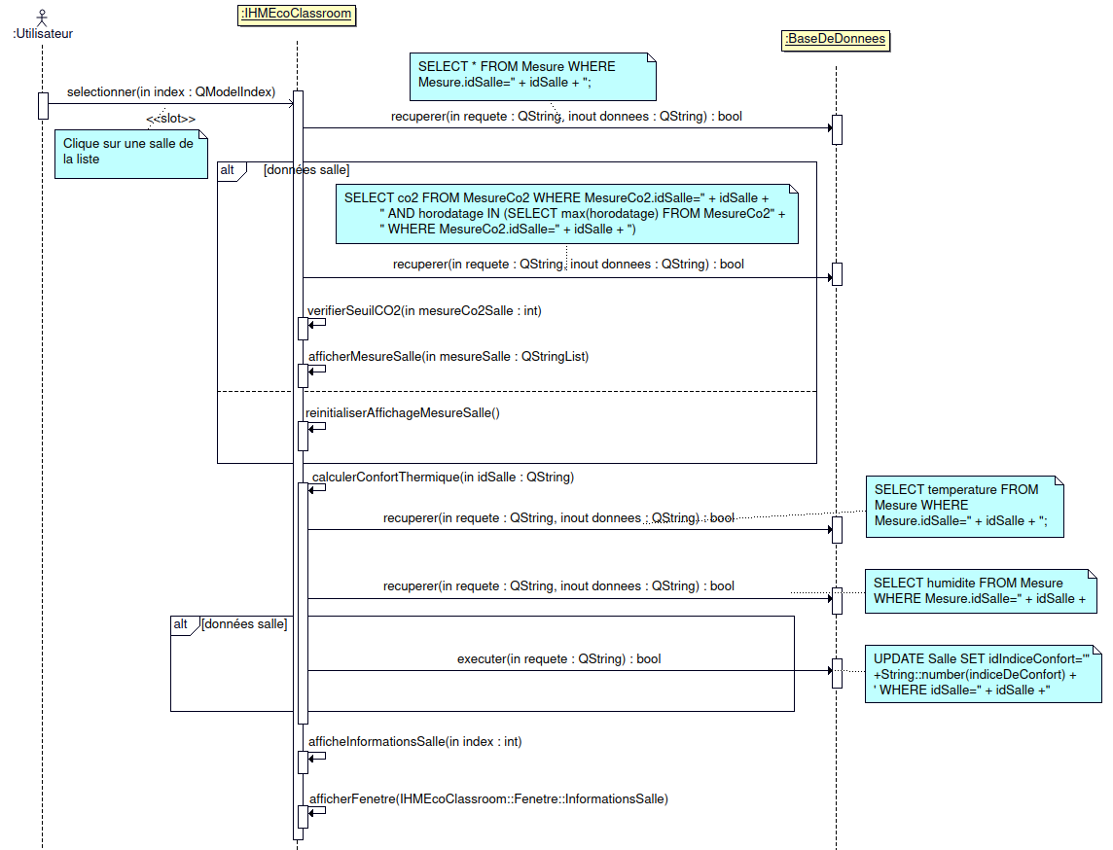
Scénario : Visualiser une salle

Slide 19
Code : Visualiser une salle
verifierSeuilCO2(mesureCo2Salle.toInt());
// Affiche les mesures effectuées dans cette salle
afficherMesureSalle(mesureSalle, mesureCo2Salle);
}
else
{
reinitialiserAffichageMesureSalle();
}
calculerConfortThermique(salles.at(salleSelectionnee).at(Salle::ID));
// Affiche les informations de la salle
afficheInformationsSalle(index.row());
// Affiche la fenêtre de la salle
afficherFenetre(IHMEcoClassroom::Fenetre::InformationsSalle);
}
void IHMEcoClassroom::selectionner(QModelIndex index)
{
// Récupère la mesure effectuée dans cette salle
QString idSalle = salles.at(index.row()).at(Salle::ID);
salleSelectionnee = index.row();
QStringList mesureSalle;
QString mesureCo2Salle;
QString requete;
// Récupére les mesures de cette salle
requete=
"SELECT * FROM Mesure WHERE Mesure.idSalle=" + idSalle + "";
bool retour = baseDeDonnees->recuperer(requete, mesureSalle);
if(retour)
{
// Récupére la dernière mesure de CO2
requete =
"SELECT co2 FROM MesureCo2 WHERE MesureCo2.idSalle=" + idSalle +
" AND horodatage IN (SELECT max(horodatage) FROM MesureCo2" +
" WHERE MesureCo2.idSalle=" + idSalle + ")";
retour = baseDeDonnees->recuperer(requete, mesureCo2Salle);

Slide 20
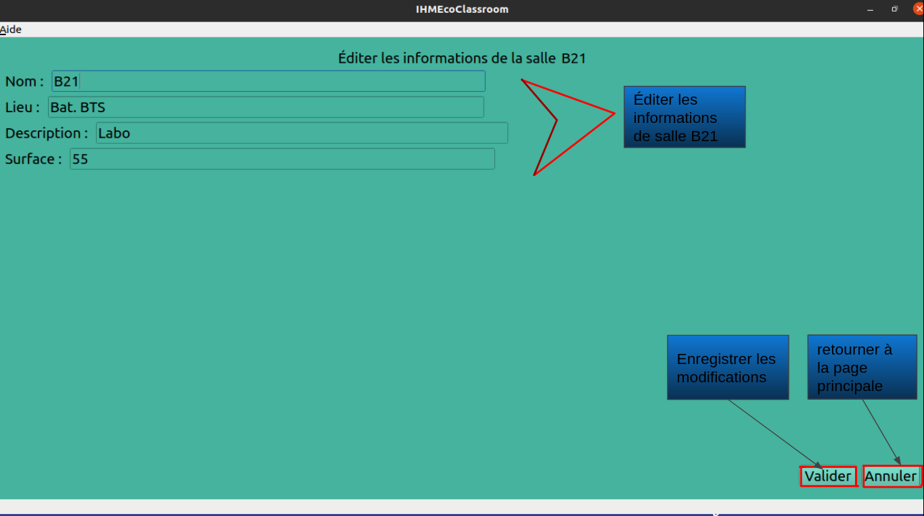
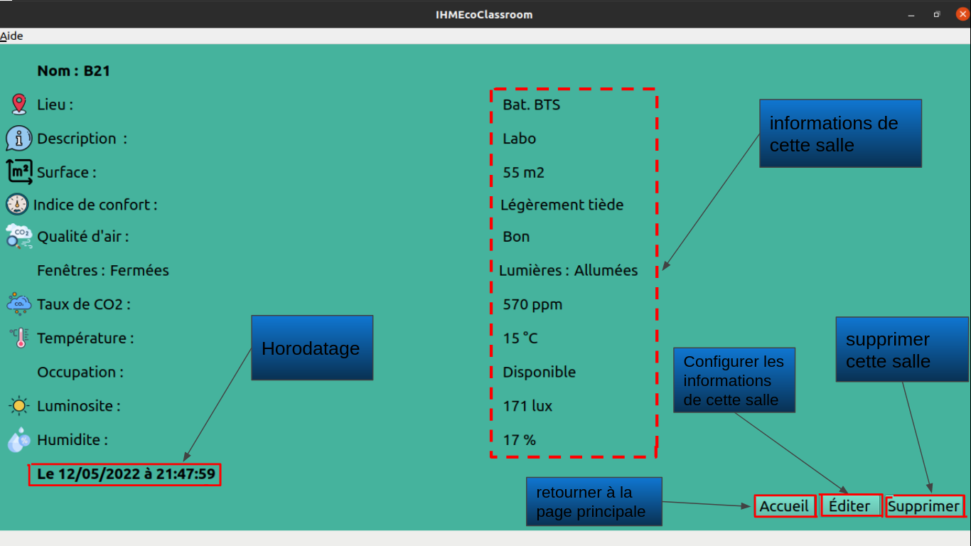
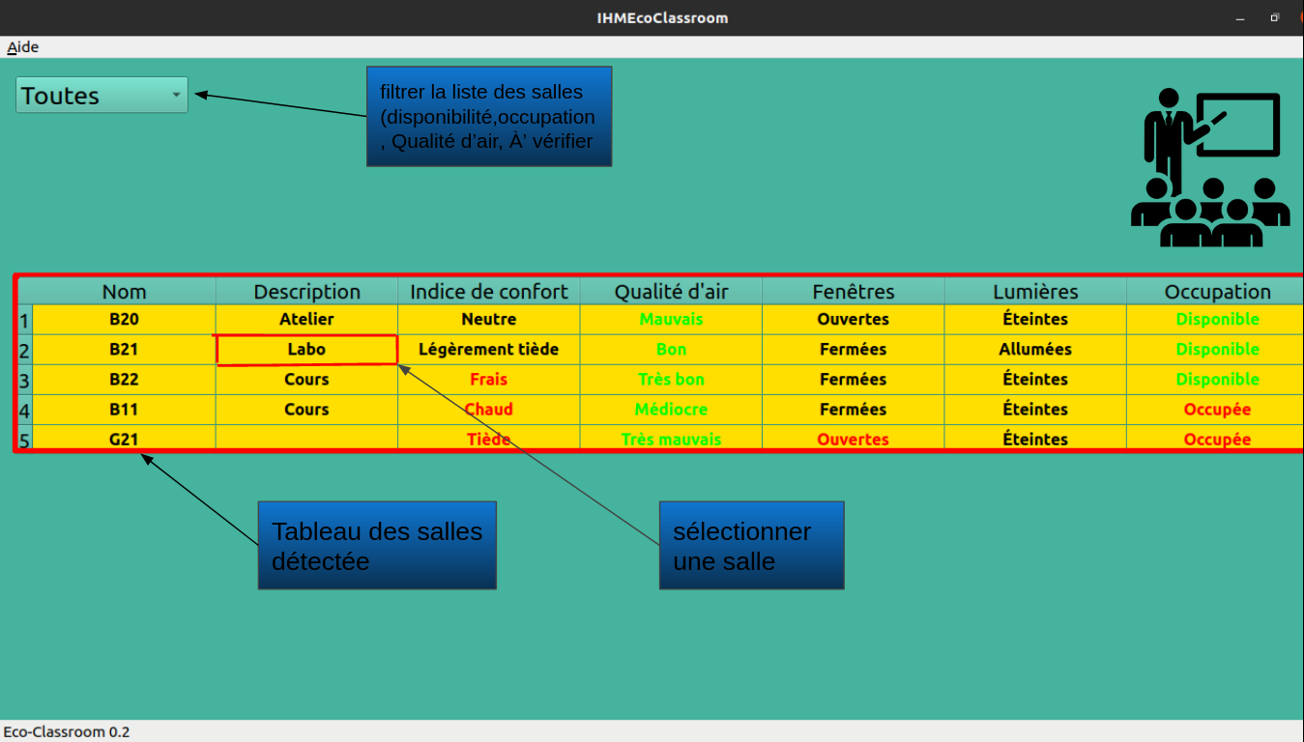
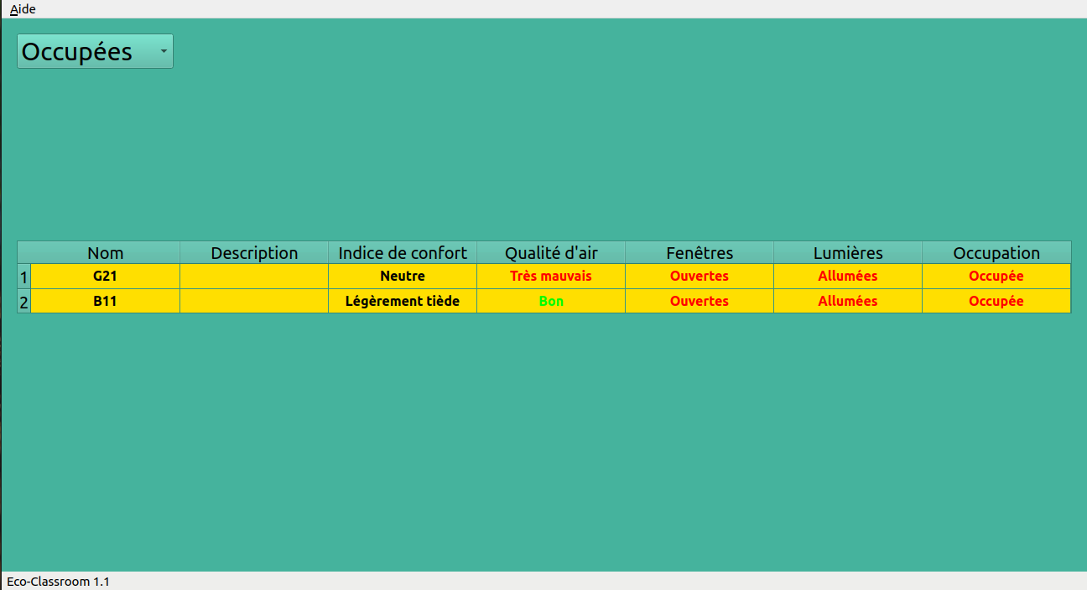
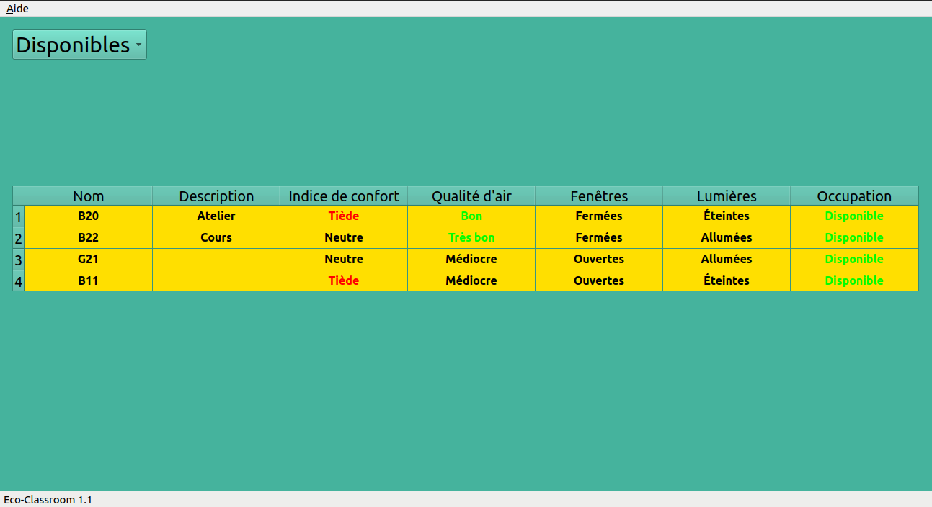
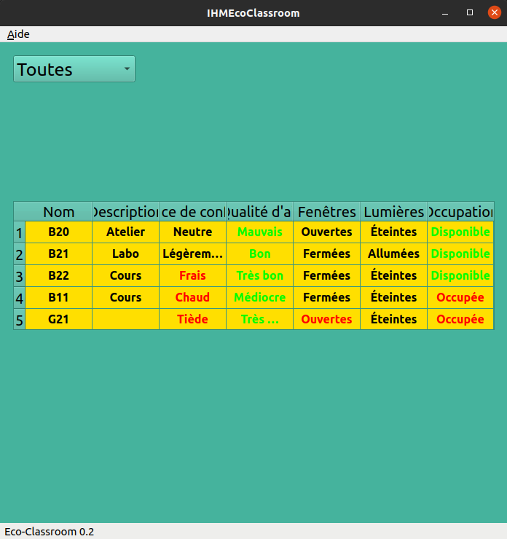
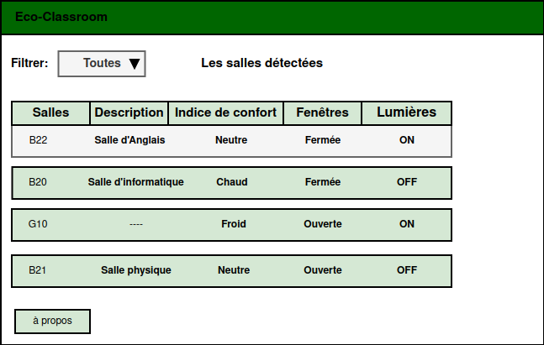
IHM Eco Classroom
Page Principale

Slide 21
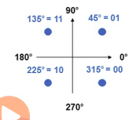
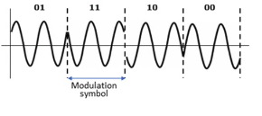
La communication WiFi
Liaison sans fil
Débit jusqu'à 54 Mbit/s
Bande de fréquences : 2,4 GHz
QPSK

Slide 22

Communication MQTT
MQTT (Message Queuing Telemetry Transport) est un protocole de messagerie publish-subscribe basé sur les protocoles TCP/IP.
Broker : Service permettant la mise en œuvre du protocole
Topic : Objet du broker qui associe les données
Souscription (subscribe) : S’abonner à un Topic pour récupérer les données depuis le serveur MQTT
Publication (publish) : Envoyer des données sur un Topic du serveur MQTT
modules sonde et détection
Broker
MQTT
applications de supervision

Slide 23
Structure des topics
Racine de la hiérarchie des topics : salles
Les données des modules sonde et détection sont publiées sur le topic : salles/nom/type
- Le champ nom indique le nom de la salle, par exemple : B20, B11, ...
- Le champ type peut prendre les valeurs suivantes :
temperature|humidite|luminosite|co2|air|fenetres|lumieres|occupation
QMqttSubscription* subscription = client->subscribe(topic);
Abonner aux sujets
;
QMqttSubscription* subscription = client->subscribe(topic)
QStringList champs = topic.name().split("/");
Découper la trame
QStringList champs = topic.name().split("/");
if(champs.at(ChampsTopic::RACINE) == TOPIC_RACINE)
{
emit nouvelleDonnee(champs.at(ChampsTopic::NOM_SALLE),
champs.at(ChampsTopic::TYPE_DONNEE),
QString(message));
}
Signaler une nouvelle donnée
if(champs.at(ChampsTopic::RACINE) == TOPIC_RACINE)
{
emitnouvelleDonnee(champs.at(ChampsTopic::NOM_SALLE),
champs.at(ChampsTopic::TYPE_DONNEE),
QString(message));
}

Slide 24
Testes de validation
Cas d’utilisation | Validation : OUI/NON
Visualiser la liste des salle détecter | OUI
Visualiser une salle | OUI
Dialoguer avec les modules Sondes et Détections | OUI
Éditer une salle | OUI
Supprimer une salle | OUI
Rechercher avec des critères | OUI

Slide 25
Conclusion
Aérer et éteindre une salle à distance
Gérer les favoris
Réserver une salle
.
Rechercher une salle par un mot-clè

Slide 26
.
Merci pour votre attention
Eco-Classroom
Revue finale

